Slide 1
Стандарты ОСРВ
Большие различия в спецификациях ОСРВ и огромное количество существующих микроконтроллеров выдвигают на передний план проблему стандартизации в области систем реального времени.
Некоторые наиболее успешные компании в области систем реального времени объявляют о своем решении принять в качестве стандарта спецификации одной из своих продвинутых ОСРВ. Так поступила японская ассоциация TRON (the RTOS Nucleus), которая в 1987 г. выпустила в свет первые ITRON спецификации – ITRON1. Далее в 1989 г. она разработала и выпустила спецификации µITRON для 8- и 16- битовых микроконтроллеров, а также спецификации ITRON2 для 32-битовых процессоров. ОСРВ ITRON описывается ниже в соответствующем разделе. Этот стандарт является очень распространенным в Японии.
.
1

Slide 2
Стандарты ОСРВ
Наиболее ранним и распространенным стандартом ОСРВ является стандарт POSIX (IEEE Portable Operating System Interface for Computer Environments, IEEE 1003.1).
Первоначальный вариант стандарта POSIX появился в 1990 г. и был предназначен для UNIX-систем, первые версии которых появились в 70-х годах прошлого века.
Спецификации POSIX определяют стандартный механизм взаимодействия прикладной программы и операционной системы и в настоящее время включают набор более чем из 30 стандартов. Для ОСРВ наиболее важны семь из них (1003.1a, 1003.1b, 1003.1c, 1003.1d, 1003.1j, 1003.21, 1003.2h), но широкую поддержку в коммерческих ОС получили только три первых.

Slide 3
Стандарты ОСРВ
Хотя стандарт POSIX тесно связан с ОС Unix, тем не менее, разработчики многих ОСРВ стараются выдержать соответствие этому стандарту.
Спецификации POSIX задают стандартный механизм взаимодействия приложения и ОС.
Несмотря на то, что стандарт POSIX вырос из Unix’а, он затрагивает основополагающие абстракции операционных систем, а расширения реального времени применимы ко всем ОСРВ.
Соответствие стандарту POSIX для ОС и аппаратной платформы должно быть сертифицировано с помощью прогона на них тестовых наборов [POSIXTestSuite]. Однако, если ОС не является Unix-подобной, выдержать это требование становится непростой задачей. Тестовые наборы существуют только для POSIX 1003.1a.

Slide 4
Стандарты ОСРВ
К настоящему времени стандарт POSIX рассматривается как семейство родственных стандартов: IEEE Std 1003.n (где n – это номер).
Стандарт 1003.1a (OS Definition) содержит базовые интерфейсы ОС – поддержку единственного процесса, поддержку многих процессов, управление заданиями, сигналами, группами пользователей, файловой системой, файловыми атрибутами, управление файловыми устройствами, блокировками файлов, устройствами ввода/вывода, устройствами специального назначения, системными базами данных, каналами, очередями FIFO, а также поддержку языка C.

Slide 5
Стандарты ОСРВ
Стандарт 1003.1b (Realtime Extensions) содержит расширения реального времени – сигналы реального времени, планирование выполнения (с учетом приоритетов, циклическое планирование), таймеры, синхронный и асинхронный ввод/вывод, ввод/вывод с приоритетами, синхронизация файлов, блокировка памяти, разделяемая память, передача сообщений, семафоры.
Чтобы стать POSIX-комплиантной, ОС должна реализовать не менее 32 уровней приоритетов. POSIX определяет три политики планирования обработки процессов:
SCHED_FIFO – процессы обрабатываются в режиме FIFO и выполняются до завершения,
SCHED_RR – round robin – каждому процессу выделяется квант времени,
SCHED_OTHER – произвольная реализационно-зависимая политика, которая не переносима на другие платформы.

Slide 6
Стандарты ОСРВ
Стандарт 1003.1c (Threads) касается функций поддержки многопоточной обработки внутри процесса – управление потоками, планирование с учетом приоритетов, мьютексы (специальные синхронизирующие объекты в межпроцессном взаимодействии, подающие сигнал, когда они не захвачены каким-либо потоком), приоритетное наследование в мьютексах, переменные состояния (condition variables).
Стандарт 1003.1d включает поддержку дополнительных расширений реального времени – семантика порождения новых процессов (spawn), спорадическое серверное планирование, мониторинг процессов и потоков времени выполнения, тайм-ауты функций блокировки, управление устройствами и прерываниями.

Slide 7
Стандарты ОСРВ
Стандарт 1003.21 касается распределенных систем реального времени и включает функции поддержки распределенного взаимодействия, организации буферизации данных, посылки управляющих блоков, синхронных и асинхронных операций, ограниченной блокировки, приоритетов сообщений, меток сообщений, и реализаций протоколов.
Стандарт 1003.2h касается сервисов, отвечающих за работоспособность системы.

Slide 8
Стандарты ОСРВ
Cвойства открытости
Область применимости стандартов POSIX OSE (Open System Environment) – обеспечение следующих возможностей (называемых еще свойствами открытости) для разрабатываемых информационных систем:
Переносимость приложений на уровне исходных текстов (Application Portability at the Source Code Level), т.е. предоставление возможности переноса программ и данных, представленных на исходных текстах языков программирования, с одной платформы на другую.
Системная интероперабельность (System Interoperability), т.е. поддержка взаимосвязанности между системами.
Переносимость пользователей (User Portability), т.е. обеспечение возможности для пользователей работать на различных платформах без переобучения.
Адаптируемость к новым стандартам (Accommodation of Standards), связанным с достижением целей открытости систем.

Slide 9
Стандарты ОСРВ
Cвойства открытости
Адаптируемость к новым информационным технологиям (Accommodation of new System Technology) на основе универсальности классификационной структуры сервисов и независимости модели от механизмов реализации.
Масштабируемость прикладных платформ (Application Platform Scalability), отражающая возможность переноса и повторного использования прикладного программного обеспечения применительно к разным типам и конфигурациям прикладных платформ.
Масштабируемость распределенных систем (Distributed System Scalability), отражающая возможность функционирования прикладного программного обеспечения независимо от развития топологии и ресурсов распределенных систем.
Прозрачность реализаций (Implementation Transparency), т.е. сокрытие от пользователей за интерфейсами систем особенностей их реализации.
Системность и точность спецификаций функциональных требований пользователей (User Functional Requirements), что обеспечивает полноту и ясность определения потребностей пользователей, в том числе в определении состава применяемых стандартов.

Slide 10
Стандарты ОСРВ
Стандартизация POSIX позволяет решать следующие задачи:
интеграция информационных систем из компонент различных изготовителей;
эффективность реализаций и разработок, благодаря точности спецификаций и соответствию стандартным решениям, отражающим передовой научно-технический уровень;
эффективность переноса прикладного программного обеспечения, благодаря использованию стандартизованных интерфейсов и прозрачности механизмов реализации сервисов систем.

Slide 11
Стандарты ОСРВ
Военная и аэрокосмическая отрасли предъявляют жесткие требования к вычислительным средствам, влияющим на степень безопасности целевой системы. В настоящее время имеются следующие стандарты для ОСРВ в авиации – стандарт DO-178B и стандарт ARINC-653. Поскольку эти стандарты разработаны в США, стоит отметить еще европейский стандарт ED-12B, который является аналогом DO-178B.
Стандарт DO-178B, создан Радиотехнической комиссией по аэронавтике (RTCA, Radio Technical Commission for Aeronautics) для разработки ПО бортовых авиационных систем [DO178B].
Первая его версия была принята в 1982 г., вторая (DO-178A) - в 1985-м, текущая DO-178B - в 1992 г. Готовится принятие новой версии, DO-178C. Стандартом предусмотрено пять уровней серьезности отказа, и для каждого из них определен набор требований к программному обеспечению, которые должны гарантировать работоспособность всей системы в целом при возникновении отказов данного уровня серьезности

Slide 12
Стандарты ОСРВ
Стандарт DO-178B определяет следующие уровни сертификации:
• А (катастрофический),
• В (опасный),
• С (существенный),
• D (несущественный)
• Е (не влияющий).
До тех пор, пока все жесткие требования этого стандарта не будут выполнены, вычислительные системы, влияющие на безопасность, никогда не поднимутся в воздух.

Slide 13
Стандарты ОСРВ
Стандарт ARINC-653 (Avionics Application Software Standard Interface) разработан компанией ARINC в 1997 г. Этот стандарт определяет универсальный программный интерфейс APEX (Application/Executive) между ОС авиационного компьютера и прикладным ПО.
Требования к интерфейсу между прикладным ПО и сервисами операционной системы определяются таким образом, чтобы разрешить прикладному ПО контролировать диспетчеризацию, связь и состояние внутренних обрабатываемых элементов. В 2003 г. принята новая редакция этого стандарта.
ARINC-653 в качестве одного из основных требований для ОСРВ в авиации вводит архитектуру изолированных (partitioning) виртуальных машин.

Slide 14
Стандарты ОСРВ
Распространенным также является стандарт OSEK/VDX [OSEK], который первоначально развивался для систем автомобильной индустрии.
Стандарт OSEK/VDX является комбинацией стандартов, которые изначально разрабатывались в двух отдельных консорциумах, впоследствии слившихся. OSEK берет свое название от немецкого акронима консорциума, в состав которого входили ведущие немецкие производители автомобилей – BMW, Bosch, Daimler Benz (теперь Daimler Chrysler), Opel, Siemens и Volkswagen, а также университет в Карлсруэ (Германия). Проект VDX (Vehicle Distributed eXecutive) развивался совместными усилиями французских компаний PSA и Renault. Команды OSEK и VDX слились в 1994 г.
Первоначально проект OSEK/VDX предназначался для разработки стандарта открытой архитектуры ОС и стандарта API для систем, применяющихся в автомобильной промышленности. Однако разработанный стандарт получился более абстрактным и не ограничивается использованием только в автомобильной индустрии.

Slide 15
Стандарты ОСРВ
Стандарт OSEK/VDX состоит из трех частей – стандарт для операционной системы (OS), коммуникационный стандарт (COM) и стандарт для сетевого менеджера (NM). В дополнение к этим стандартам определяется некий реализационный язык (OIL). Первым компонентом стандарта OSEK является стандарт для ОС, поэтому часто стандарт OSEK ошибочно воспринимается как стандарт ОСРВ. Хотя ОС и есть большая часть данного стандарта, мощность его состоит в интеграции всех его компонентов.
ОС OSEK оперирует такими объектами, как задачи, события, ресурсы. Кроме того, обеспечиваются такие возможности, как управление ошибками и средства для пользовательских функций отслеживания изменений в состоянии системы.

Slide 16
Стандарты ОСРВ
Задача в ОС OSEK может быть:
базовой или расширенной,
вытесняемой или невытесняемой.
Главное различие между базовой и расширенной задачами заключается в том, может ли задача впасть в состояние ожидания (в котором она ждет появления события). Только расширенная задача может ожидать события. Вытесняемая задача может быть вытеснена задачей более высокого приоритета или прервана прерыванием.
Каждая задача имеет приоритет. Стандарт ОС OSEK не ограничивает максимальное количество приоритетов – это определяет реализация.

Slide 17
Стандарты ОСРВ
ОС OSEK определяет два уровня программ управления прерываниями, которые различаются возможностями вызова системных сервисов. Прерывания уровня 1 выполняются независимо от ОС очень быстро. Уровень 2 обеспечивает выполнение функций приложений, которые содержат вызовы ОС.
События в ОС OSEK используются для синхронизации различных задач. События являются собственностью задач. Любая задача, в том числе и базовая, может установить событие, и только собственник события может ожидать или снять его.
Управление ресурсами обеспечивает доступ к разделяемым ресурсам, таким как память, аппаратура и т.п. Планировщик также считается специальным ресурсом, который может быть захвачен задачами.

Slide 18
Стандарты ОСРВ
В связи со стандартами для ОСРВ стоит отметить широко известный стандарт критериев оценки пригодности компьютерных систем (Trusted Computer System Evaluation Criteria – TCSEC) [DoD85]. Этот стандарт разработан Министерством обороны США и известен также под названием "Оранжевая книга" (Orange Book – из-за цвета обложки).
В "Оранжевой книге" перечислены семь уровней защиты:
А1 – верифицированная разработка. Этот уровень требует, чтобы защиту секретной и другой критичной информации средствами управления безопасностью гарантировали методы формальной верификации.
В3 – домены безопасности. Этот уровень предназначен для защиты систем от опытных программистов.
В2 – структурированная защита. В систему с этим уровнем защиты нельзя допустить проникновение хакеров.
В1 – мандатный контроль доступа. Защиту этого уровня, возможно, удастся преодолеть опытному хакеру, но никак не рядовым пользователям.
.

Slide 19
Стандарты ОСРВ
Стандарт Trusted Computer System Evaluation Criteria (продолжение):
С2 – дискреционный контроль доступа. Уровень С2 обеспечивает защиту процедур входа, позволяет производить контроль за событиями, имеющими отношение к безопасности, а также изолировать ресурсы.
С1 – избирательная защита. Этот уровень дает пользователям возможность защитить личные данные или информацию о проекте, установив средства управления доступом.
D – минимальная защита. Этот нижний уровень защиты оставлен для систем, которые проходили тестирование, но не смогли удовлетворить требованиям более высокого класса.

Slide 20
Стандарты ОСРВ
В ряде других стран были разработаны аналогичные критерии, на основе которых был создан международный стандарт “Общие критерии оценки безопасности информационных технологий” (далее просто – Общие критерии) (Common Criteria for IT Security Evaluation, ISO/IEC 15408) [CC99].
EAL7 – самый высокий уровень предполагает формальную верификацию модели объекта оценки. Он применим к системам очень высокого риска.
EAL6 определяется, как полуформально верифицированный и протестированный. На уровне EAL6 реализация должна быть представлена в структурированном виде, анализ соответствия распространяется на проект нижнего уровня, проводится строгий анализ покрытия, анализ и тестирование небезопасных состояний.
EAL5 определяется, как полуформально спроектированный и протестированный. Он предусматривает создание полуформальной функциональной спецификации и проекта высокого уровня с демонстрацией соответствия между ними, формальной модели политики безопасности, стандартизованной модели жизненного цикла, а также проведение анализа скрытых каналов.

Slide 21
Стандарты ОСРВ
Общие критерии (продолжение):
EAL4 определяется, как методически спроектированный, протестированный и пересмотренный. Он предполагает наличие автоматизации управления конфигурацией, полной спецификации интерфейсов, описательного проекта нижнего уровня, подмножества реализаций функций безопасности, неформальной модели политики безопасности, модели жизненного цикла, анализ валидации, независимый анализ уязвимостей. По всей вероятности, это самый высокий уровень, которого можно достичь на данном этапе развития технологии программирования с приемлемыми затратами.
EAL3 определяется, как методически протестированный и проверенный. На уровне EAL3 осуществляется более полное, чем на уровне EAL2, тестирование покрытия функций безопасности, а также контроль среды разработки и управление конфигурацией объекта оценки.

Slide 22
Стандарты ОСРВ
Общие критерии (продолжение):
EAL2 определяется, как структурно протестированный. Он предусматривает создание описательного проекта верхнего уровня объекта оценки, описание процедур инсталляции и поставки, руководств администратора и пользователя, функциональное и независимое тестирование, оценку прочности функций безопасности, анализ уязвимостей разработчиками.
EAL1 определяется, как функционально протестированный. Он обеспечивает анализ функций безопасности с использованием функциональной спецификации и спецификации интерфейсов, руководящей документации, а также независимое тестирование. На этом уровне угрозы не рассматриваются как серьезные.
В соответствии с требованиями Общих критериев, продукты определенного класса (например, операционные системы) оцениваются на соответствие ряду функциональных критериев и критериев доверия – профилей защиты. Существуют различные определения профилей защиты в отношении операционных систем, брандмауэров, смарт-карт и прочих продуктов

Slide 23
Архитектура ОС
Под архитектурой операционной системы понимают структурную и функциональную организацию ОС на основе некоторой совокупности программных модулей.
Большинство современных ОС представляют собой хорошо структурированные модульные системы, способные к развитию, расширению и переносу на новые платформы. Какой-либо единой унифицированной архитектуры ОС не существует, но известны универсальные подходы к структурированию ОС. Принципиально важными универсальными подходами к разработке архитектуры ОС являются:
модульная организация;
функциональная избыточность (при наличии двух и более противоречивых целей создаются две или более программы, реализующие одну и ту же функцию, но работающие по разным принципам);
функциональная избирательность (дополнительные функции и возможности для разных сфер применения могут быть включены при генерации системы);
параметрическая универсальность (работа с разными наборами аргументов);

Slide 24
Архитектура ОС
Подходы к разработке архитектуры ОС (продолжение):
концепция многоуровневой иерархической вычислительной системы, по которой ОС представляется многослойной структурой;
разделение модулей на две группы по функциям: ядро – модули, выполняющие основные функции ОС, и модули, выполняющие вспомогательные функции ОС;
разделение модулей ОС на две группы по размещению в памяти вычислительной системы: резидентные, постоянно находящиеся в оперативной памяти, и транзитные, загружаемые в оперативную память только на время выполнения своих функций;
реализация двух режимов работы вычислительной системы: привилегированного режима (режима ядра – Kernel mode), или режима супервизора (supervisor mode), и пользовательского режима (user mode), или режима задачи (task mode);
ограничение функций ядра (а следовательно, и количества модулей ядра) до минимального количества необходимых самых важных функций.

Slide 25
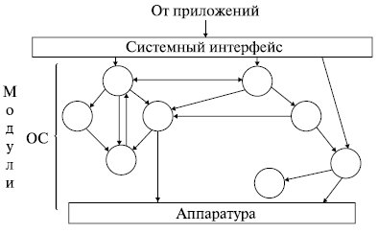
Архитектура ОС
Первые ОС разрабатывались как монолитные системы без четко выраженной структуры. Для построения монолитной системы необходимо скомпилировать все отдельные процедуры, а затем связать их вместе в единый объектный файл. Каждая процедура видит любую другую процедуру. Однако даже такие монолитные системы могут быть немного структурированными.

Slide 26
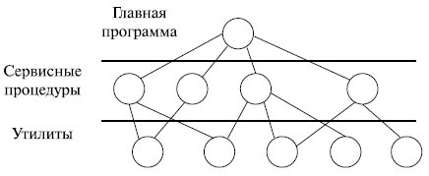
Архитектура ОС
Структурированная организация ОС предполагает следующие элементы:
главная программа, которая вызывает требуемые сервисные процедуры;
набор сервисных процедур, реализующих системные вызовы;
набор утилит, обслуживающих сервисные процедуры.
В этой модели для каждого системного вызова имеется одна сервисная процедура. Утилиты выполняют функции, которые нужны нескольким сервисным процедурам.

Slide 27
Архитектура ОС
Классической считается архитектура ОС, основанная на концепции иерархической многоуровневой машины, привилегированном ядре и пользовательском режиме работы транзитных модулей. Модули ядра выполняют базовые функции ОС: управление процессами, памятью, устройствами ввода-вывода и т.п.
Ядро составляет сердцевину ОС, без которой она является полностью неработоспособной и не может выполнить ни одну из своих функций. В ядре решаются внутрисистемные задачи организации вычислительного процесса, недоступные для приложения.
Особый класс функций ядра служит для поддержки приложений, создавая для них так называемую прикладную программную среду. Приложения могут обращаться к ядру с запросами – системными вызовами – для выполнения тех или иных действий

Slide 28
Архитектура ОС
Для обеспечения высокой скорости работы ОС модули ядра (по крайней мере, большая их часть) являются резидентными и работают в привилегированном режиме (Kernel mode). Этот режим, во-первых, должен обезопасить работу самой ОС от вмешательства приложений, и, во-вторых, должен обеспечить возможность работы модулей ядра с полным набором машинных инструкций, позволяющих собственно ядру выполнять управление ресурсами компьютера, в частности, переключение процессора с задачи на задачу, управлением устройствами ввода-вывода, распределением и защитой памяти и др.
Остальные модули ОС выполняют не столь важные функции, как ядро, и являются транзитными. Это утилиты, системные обрабатывающие программы, библиотеки процедур различного назначения и т.д. Они обращаются к функциям ядра посредством системных вызовов и выполняются в пользовательском режиме (user mode).

Slide 29
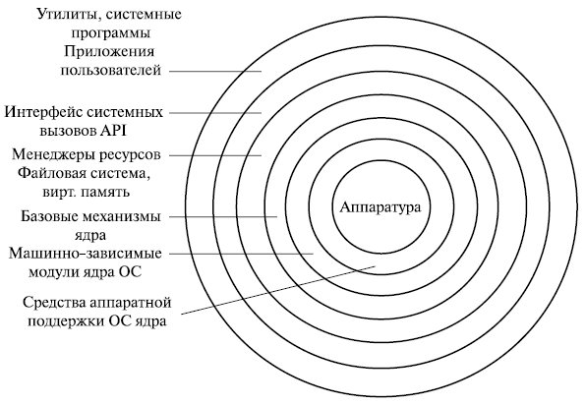
Архитектура ОС
Многослойная структура ОС.

Slide 30
Архитектура ОС
В концепции многоуровневой (многослойной) иерархической машины структура ОС также представляется рядом слоев. При такой организации каждый слой обслуживает вышележащий слой, выполняя для него некоторый набор функций, которые образуют межслойный интерфейс. На основе этих функций следующий верхний по иерархии слой строит свои функции – более сложные и более мощные и т.д.
Такая организация системы существенно упрощает ее разработку, т.к. позволяет сначала "сверху вниз" определить функции слоев и межслойные интерфейсы, а при детальной реализации, двигаясь "снизу вверх", – наращивать мощность функции слоев. Кроме того, модули каждого слоя можно изменять без необходимости изменений в других слоях.

Slide 31
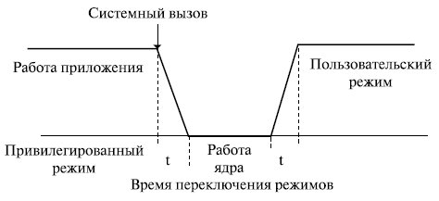
Архитектура ОС
Повышение устойчивости ОС обеспечивается переходом ядра в привилегированный режим. Системный вызов привилегированного ядра инициирует переключение процессора из пользовательского режима в привилегированный, а при возврате к приложению – обратное переключение. За счет этого возникает дополнительная задержка в обработке системного вызова. Однако такое решение стало классическим и используется во многих ОС (UNIX, VAX, VMS, IBM OS/390, OS/2 и др.).

Slide 32
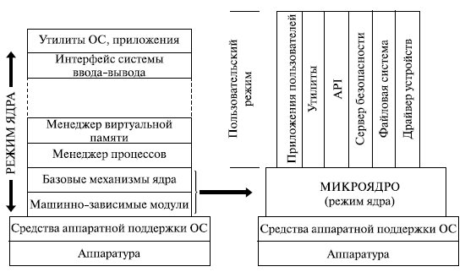
Архитектура ОС
Как альтернатива классическому варианту архитектуры ОС, часто используется микроядерная архитектура ОС. В привилегированном режиме остается работать только небольшая часть ОС, называемая микроядром. Микроядро защищено от остальных частей ОС и приложений. Все высокоуровневые функции ядра оформляются как модули, работающие в пользовательском режиме.

Slide 33
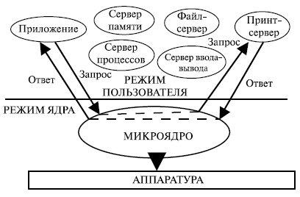
Архитектура ОС
Внешние по отношению к микроядру компоненты ОС реализуются как обслуживающие процессы и называются серверами ОС. Между собой они взаимодействуют с помощью обмена сообщениями, которые передаются через микроядро.

Slide 34
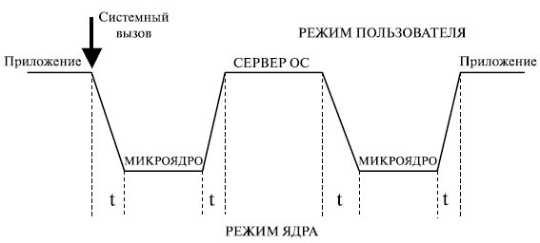
Архитектура ОС
В ОС с микроядерной архитектурой выполнение системного вызова сопровождается четырьмя переключениями режимов (4 t), в то время как в классической архитектуре – двумя. Следовательно, производительность ОС с микроядерной архитектурой при прочих равных условиях будет ниже, чем у ОС с классическим ядром.

Slide 35
Архитектура ОС
В то же время признаны следующие достоинства микроядерной архитектуры:
единообразные интерфейсы;
простота расширяемости;
высокая гибкость;
возможность переносимости;
высокая надежность;
поддержка распределенных систем;
поддержка объектно-ориентированных ОС.

Slide 36
Архитектура ОС
Развитие микроядер операционных систем.
микроядро первого поколения (Mach) – порядка 100000 строк кода, на диске –500 Кбайт и 140 интерфейсов системных вызовов;
микроядро ОС L4 (второе поколение) – порядка 10000 строк кода, на диске – 100 Кбайт, а в памяти – 12 Кбайт и 7 интерфейсов системных вызовов.
В микроядре L4 компонент IPC в 20 раз быстрее IPC из микроядра Mach.

Slide 37
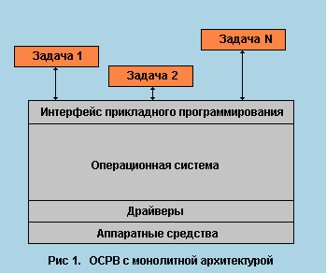
Архитектура ОС реального времени
Простая монолитная ОС для встроенных систем (RTOS-32, RTEMS, Wind River Linux).
Имеет набор модулей ядра, предоставляющих приложениям входные интерфейсы для обращений к аппаратуре. Переход из пользовательского режима в режим ядра осуществляется через системные вызовы.
Основные недостатки такой ОС: плохая предсказуемость её поведения, вызванная сложным взаимодействием модулей между собой; плохая переносимость; сложность расширения. Преимуществом является высокое быстродействие.

Slide 38
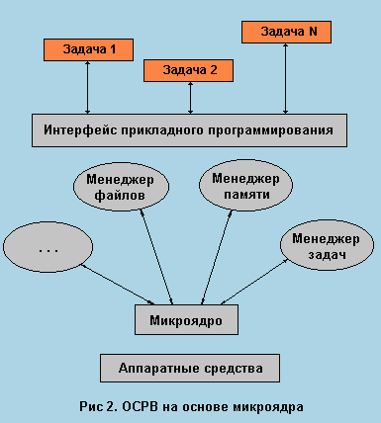
Архитектура ОС реального времени
ОСРВ на основе микроядра (QNX, VxWorks) имеет целый ряд преимуществ.
Микроядро обеспечивает только пять различных типов сервисов: управление виртуальной памятью; поддержка заданий и потоков; взаимодействие между процессами (Inter-Process Communication, IPC); управление поддержкой ввода-вывода и прерываниями; сервисы хоста (host) и процессора.

Slide 39
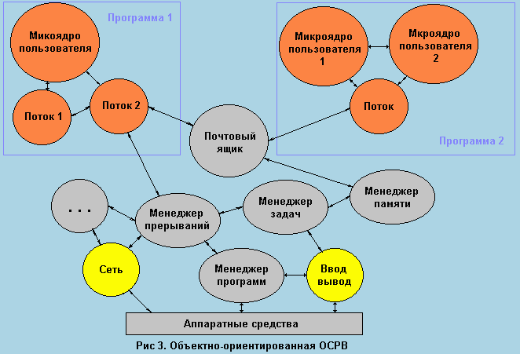
Архитектура ОС реального времени
Объектно-ориентированные ОСРВ (OS-9, Taligent, WorkPlace, Cairo).
Каждый программный компонент является функционально изолированным от других. Объект может быть представлением как конкретных вещей – прикладной программы или документа, так и некоторых абстракций – процесса, события.
Внутренняя структура данных объекта скрыта от наблюдения. Нельзя произвольно изменять данные объекта. Для того, чтобы получить данные из объекта или поместить данные в объект, необходимо вызывать соответствующие объектные функции.

